Slide 1

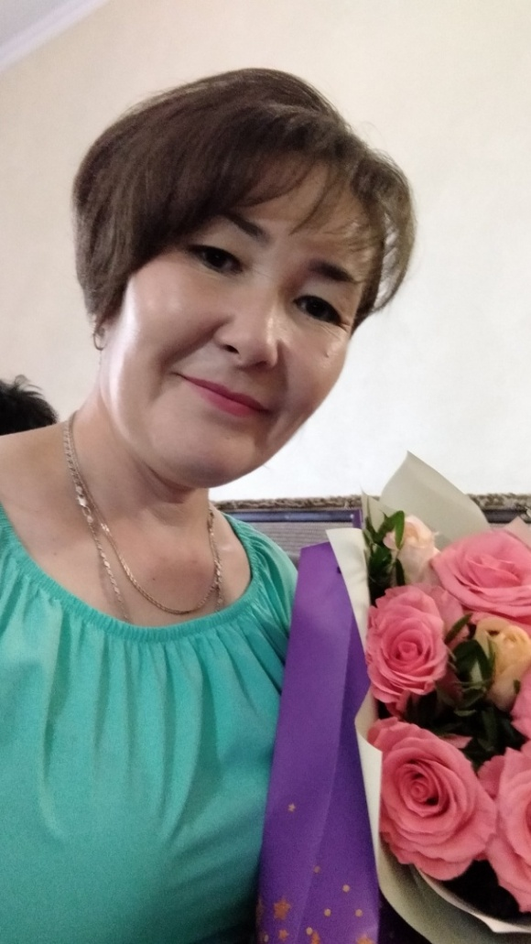
Онлайн конкурс
«Портфолио молодого педагога»
Туальбаева
Ильгиза Гайнулловна
МДОБУ детский сад комбинированного вида «Снегурочка»
г. Сибай

Slide 2
Общие сведения о педагоге.
Туальбаева Ильгиза Гайнулловна
Образование: Среднее профессиональное образование
Специальность:44.02.01.Дошкольное образование
Квалификация: Воспитатель детей дошкольного возраста.
Педагогический стаж: 1 г. 2 мес.
Должность: воспитатель
E-mail: tualbaevailgiza@mail.com
Страница на сайте: https://snegurohkasibai.02edu.ru/sveden/employees/651386/1527108/
Адрес:453830, Республика Башкортостан, г.Сибай,проспект Горняков,6/5
Сайт организации: https://snegurohkasibai.02edu.ru/

Slide 3
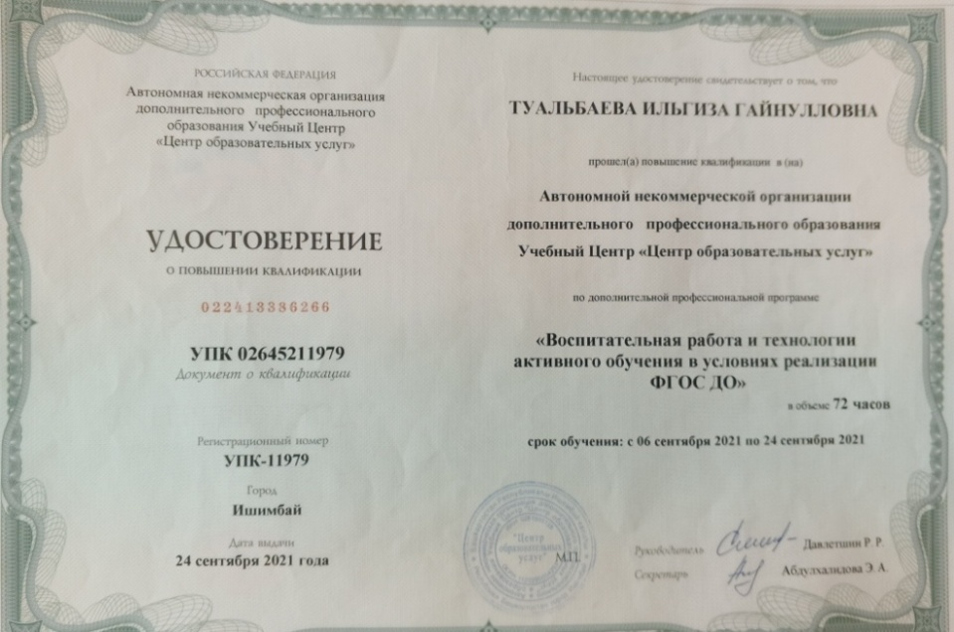
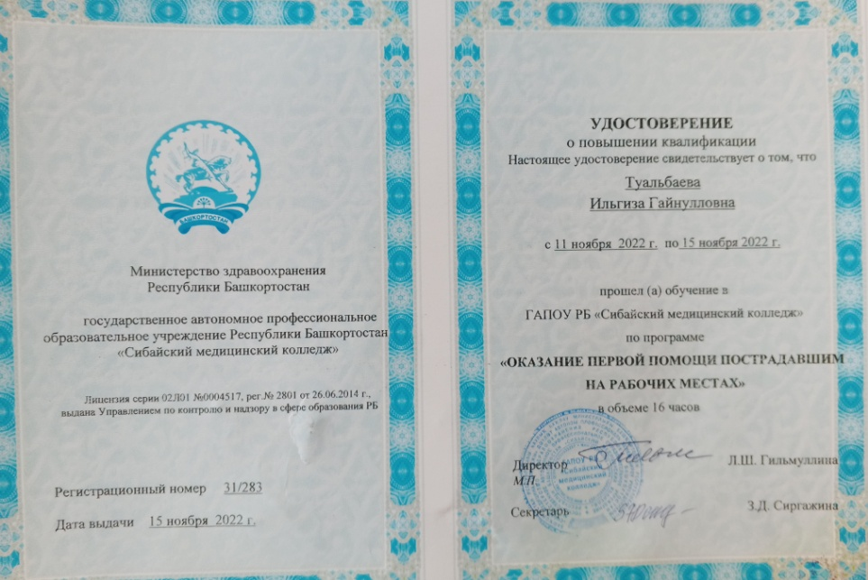
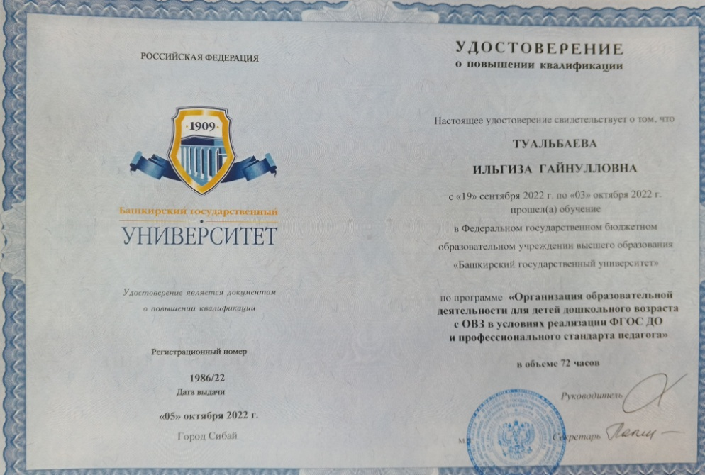
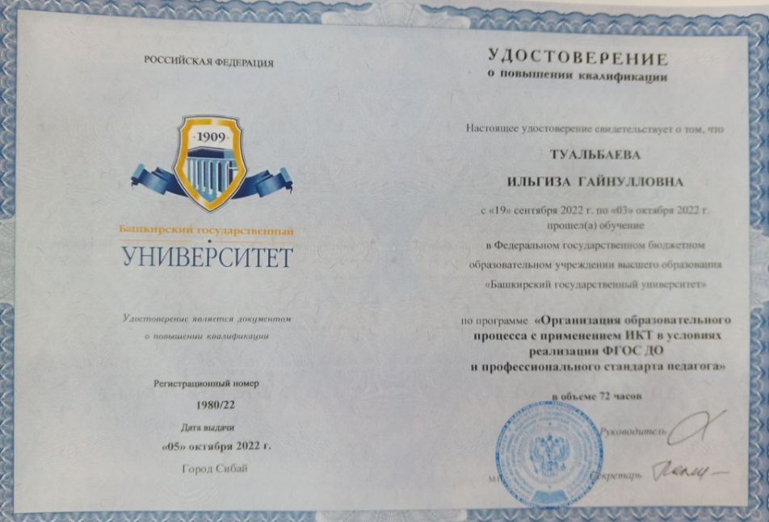
Курсы повышения квалификации
https://snegurohkasibai.02edu.ru/sveden/employees/651386/1527108/

Slide 4
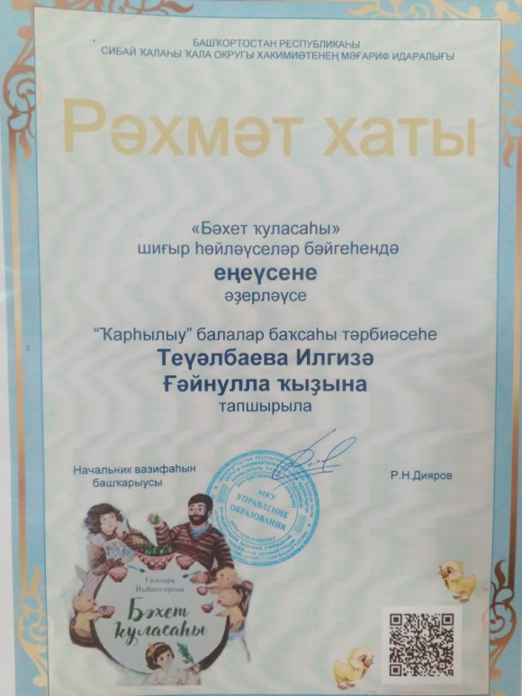
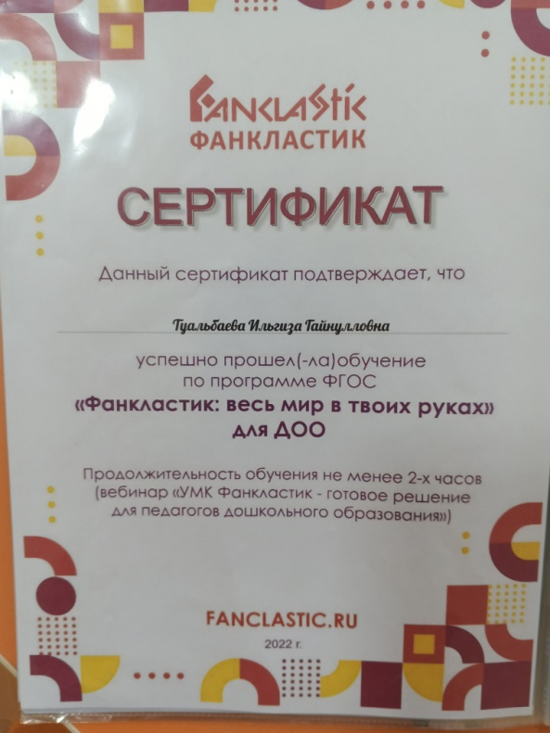
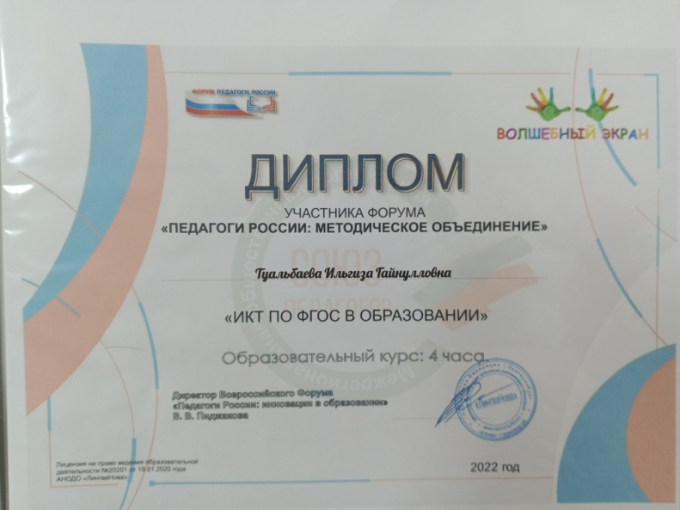
Мои достижения

Slide 5

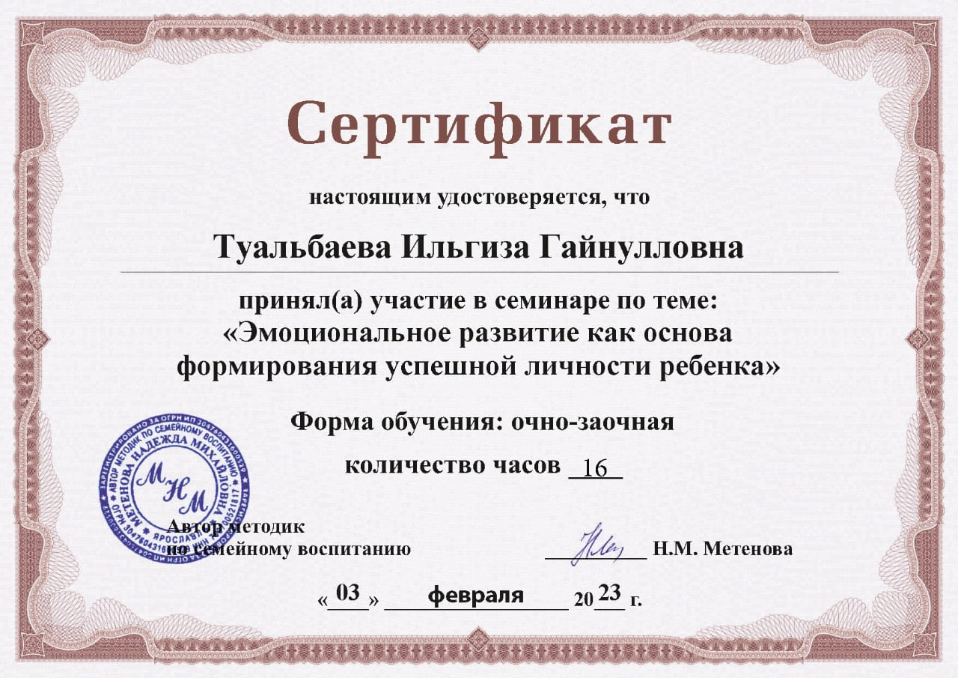
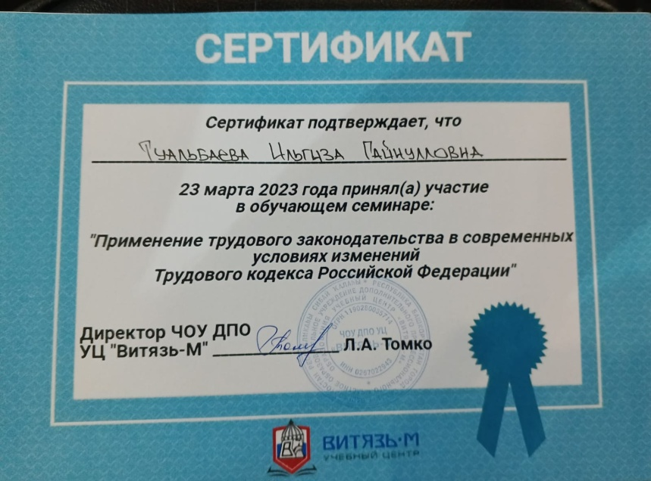


Slide 6
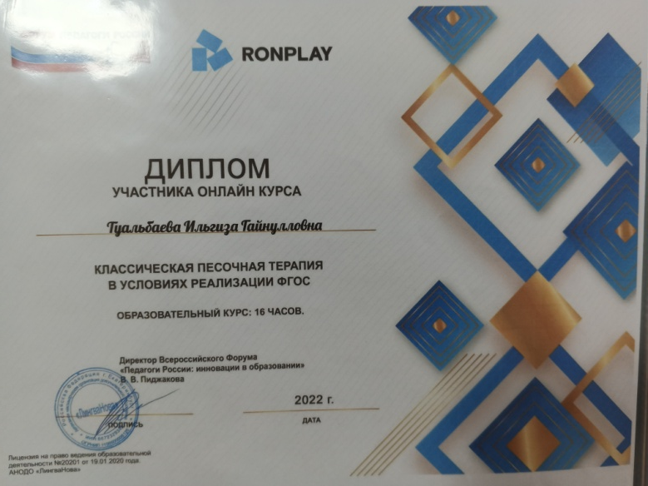
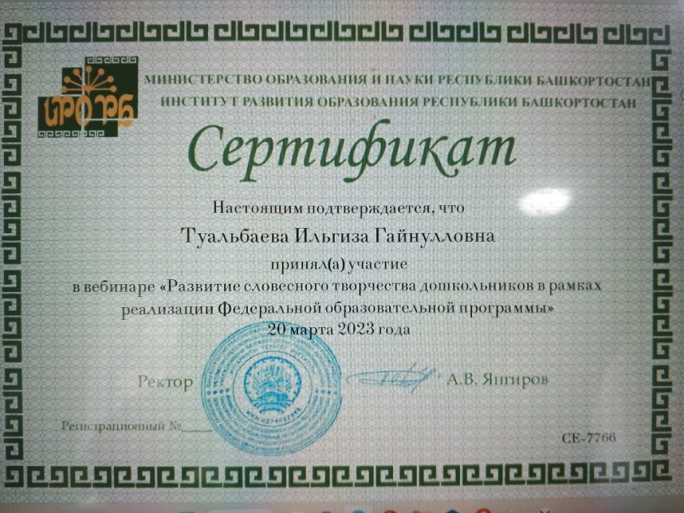
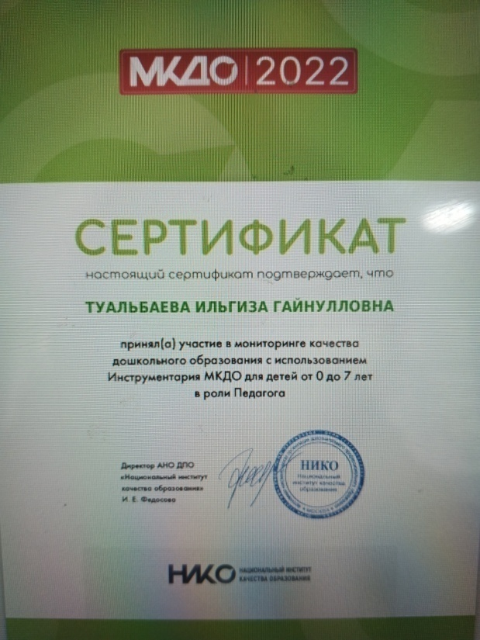

Slide 7
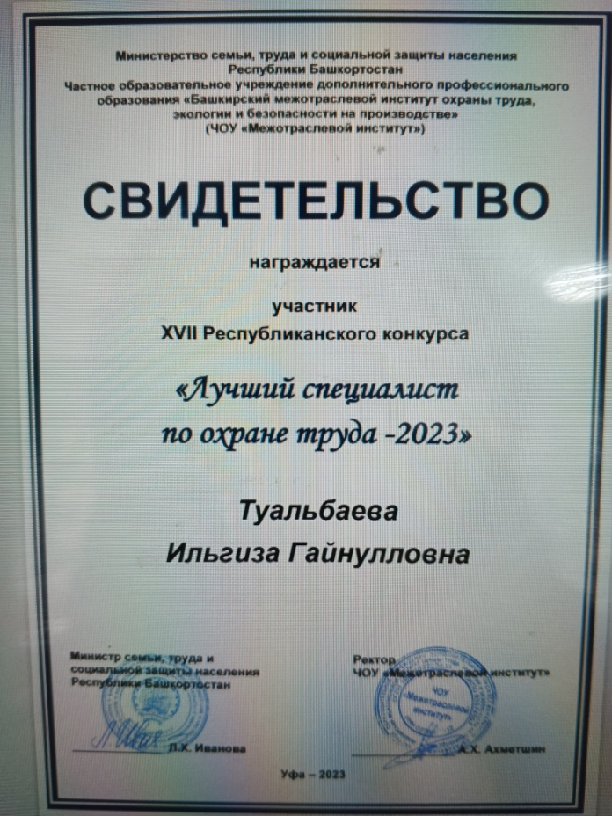
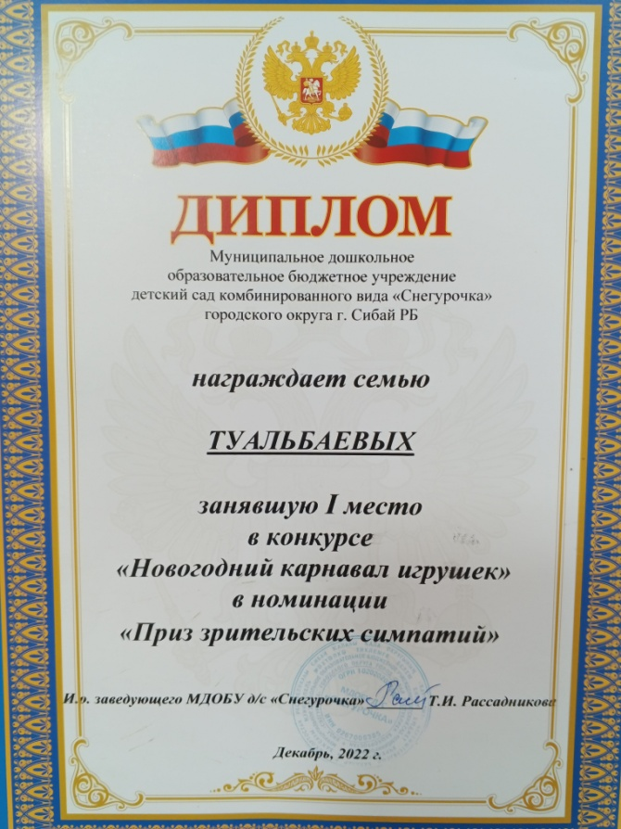
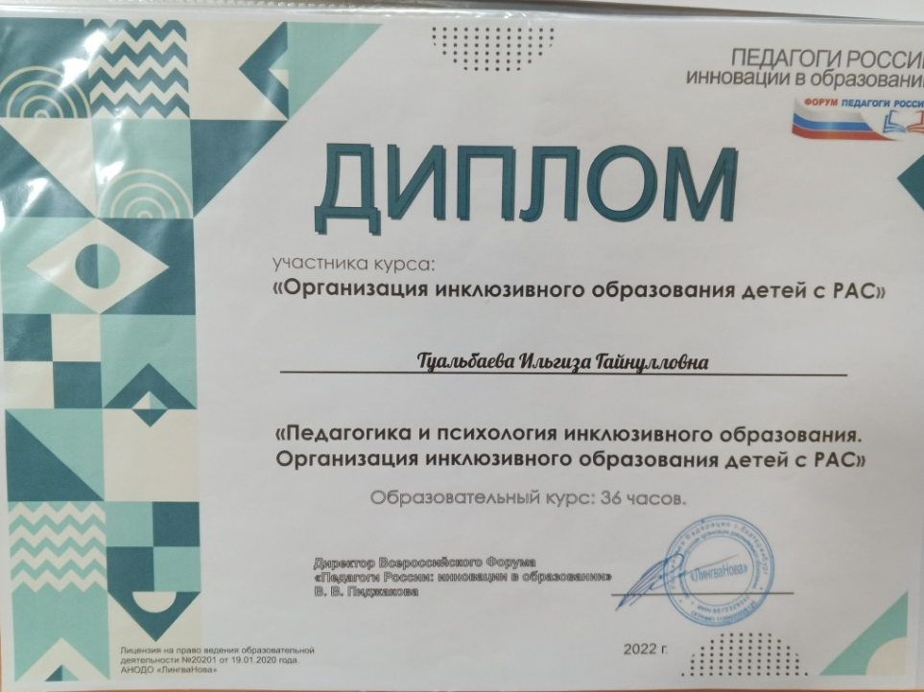

Slide 8
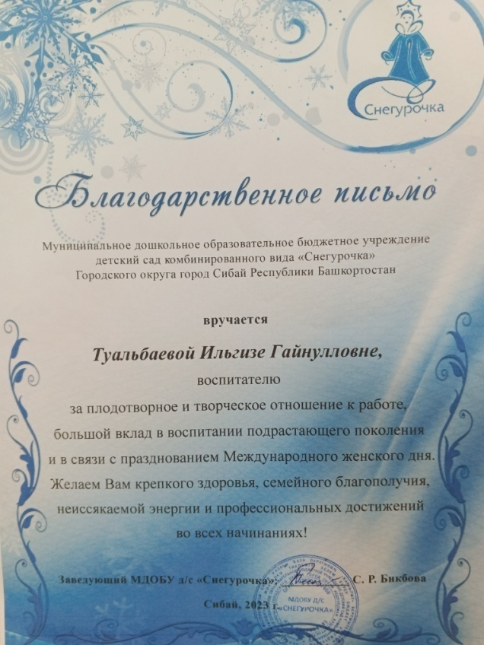
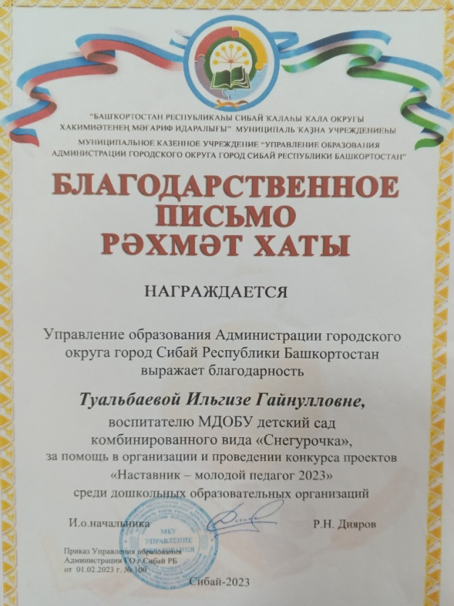
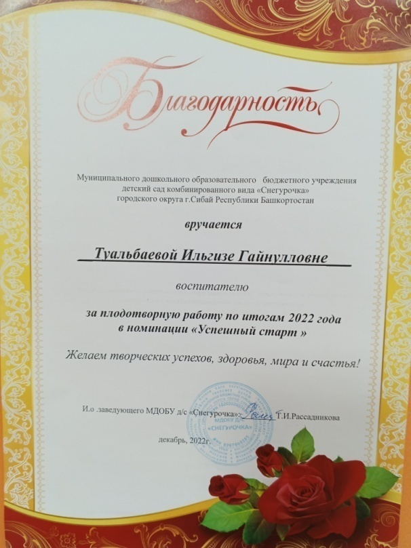

Slide 9
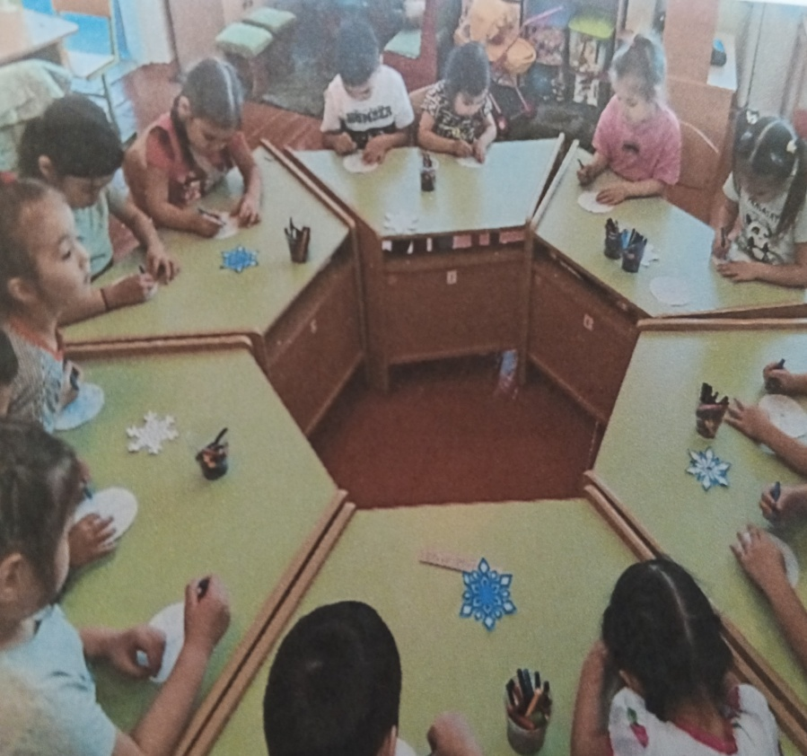
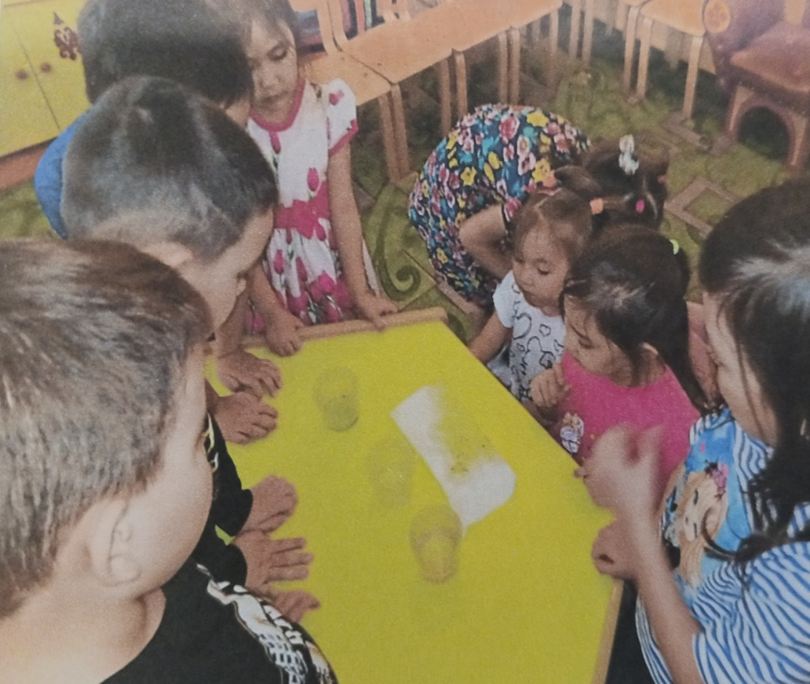
Проектная деятельность
«Свойства снега»
Цель: исследовать, что такое снег, изучить его свойства, узнать, что связано со снегом в нашей жизни
https://vk/com/wall-194433110_1407

Slide 10
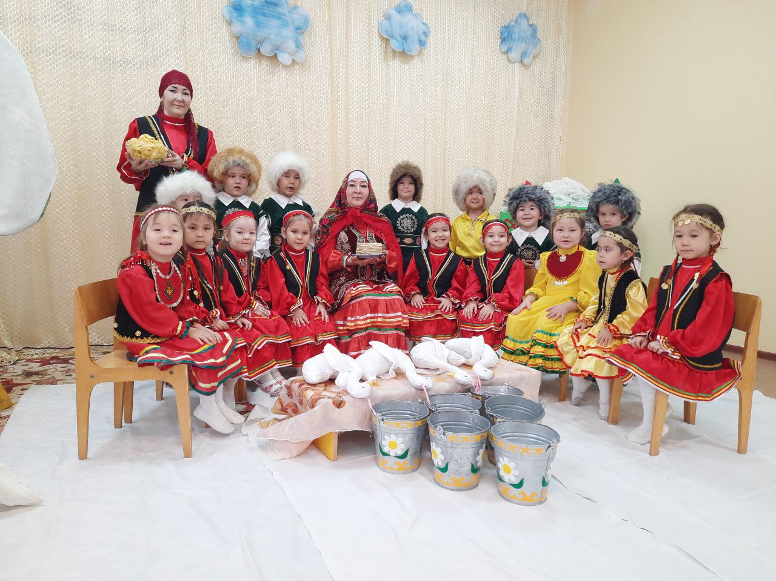
Фольклорный праздник
«Ҡаҙ өмәһе»
https://vk/com/wall-194433110_1407

Slide 11
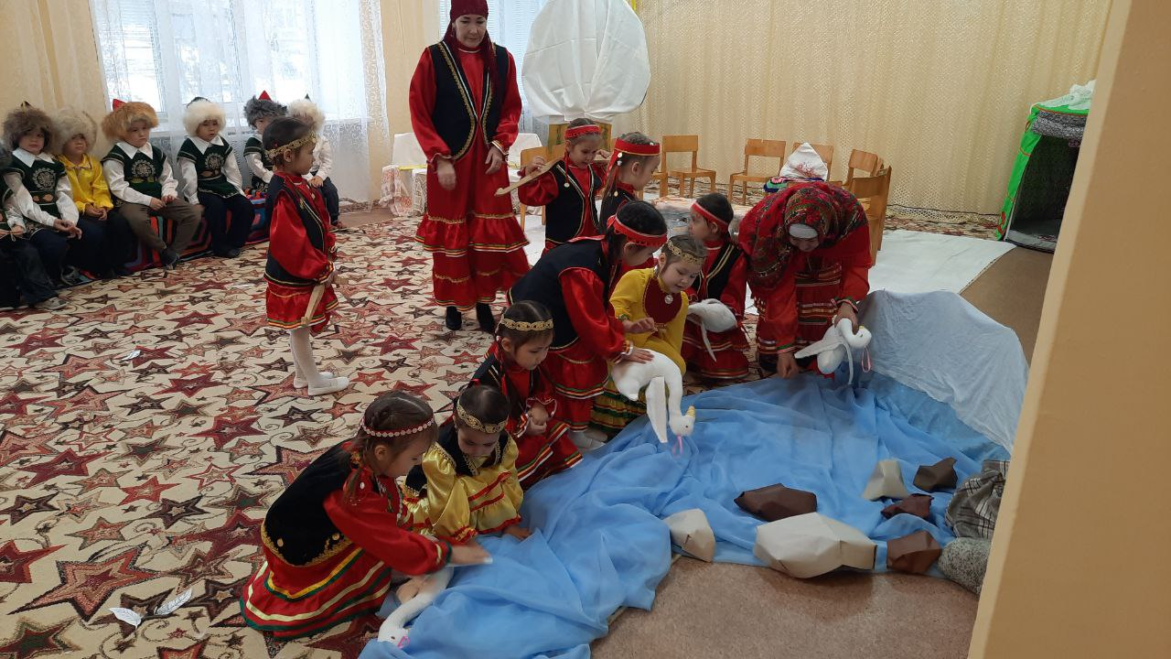

Slide 12
Консультации для родителей:
«Кескәйҙәргә патриотик тәрбиә
биреү үҙенсәлектәре»
«Организация детского эксперементирования в домашних условиях»
https://vk/com/wall-194433110_1407

Slide 13
Спасибо
за
внимание!

